Slide 1


আজকের পাঠে স্বাগতম

Slide 2
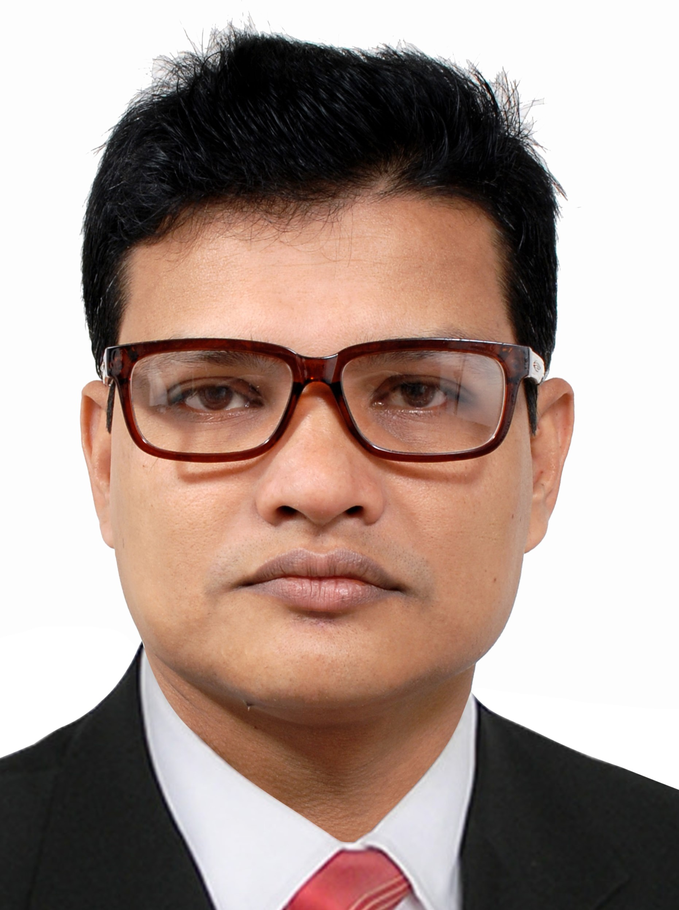
শিক্ষক পরিচিতি
মোঃ কবির উদ্দিন
সহকারি শিক্ষক
মানিকগঞ্জ সরঃ প্রাঃ বিঃ
কানাইঘাট,সিলেট
মোবাইল ০১৭২৭৬২৫২৬০

Slide 3
পাঠ পরিচিতি
বিষয়-বাংলাদেশ ও বিশ্বপরিচয়
অধ্যায়- ১২ ( বাংলাদেশ ও বিশ্ব )।
পাঠ-০২ ( জাতিসংঘের উন্নয়নমূলক সংস্থা )।

Slide 4
শিখনফল

Slide 5

ইউনিসেফ
এর পুরোনাম জাতিসংঘ আন্তর্জাতিক শিশু তহবিল। যুক্তরাষ্ট্রের নিউইয়র্ক শহরে এর সদর দপ্তর অবস্থিত।
ইউনিসেফ শিশুদের প্রাথমিক শিক্ষা ,গ্রামে বিশুদ্ধ পানি সরবরাহ ,স্বাস্থ্যসম্মত পায়খানা তৈরি, মা ও শিশুর স্বাস্থ্য রক্ষা , শিশুদের বিভিন্ন প্রতিষেধক টিকা দান ইত্যাদি কাজ করে ।

Slide 6

বিশ্বব্যাংক
এর সদর দপ্তর যুক্তরাষ্ট্রের ওয়াশিংটনে । বিশ্বব্যাংক বিশ্বের বিভিন্ন দেশের উন্নয়নে গৃহীত বিভিন্ন প্রকল্পে সাহায্য দিয়ে থাকে ।

Slide 7

ইউএনডিপি
এর মূল কাজ বিভিন্ন দেশের উন্নয়নে কাজ করা এবং জাতিসংঘের কাজগুলোর সমন্বয় সাধন । বাংলাদেশে পরিবেশ উন্নয়নে , দুর্যোগ ব্যবস্থাপনা , দারিদ্র্য বিমোচন ইত্যাদি ক্ষেত্রে এই প্রতিষ্ঠানটি কাজ করছে।

Slide 8

খাদ্য ও কৃষি সংস্থা
ইতালির রোমে এর সদর দপ্তর অবস্থিত । খাদ্য ও কৃষি সংস্থা সারা বিশ্বের খাদ্য সমস্যা মোকাবিলা ও জনগণের স্বাস্থ্য ও পুষ্টির উন্নয়নে কাজ করে । বিভিন্ন প্রাকৃতিক দুর্যোগে খাদ্য ঘাটতি হলে এই সংস্থা আমাদের খাদ্য সরবরাহ করে থাকে ।

Slide 9

বিশ্ব স্বাস্থ্য সংস্থা
বিশ্বের ছয়টি অঞ্চলে কার্যক্রম পরিচালনা করে । বাংলাদেশ সংস্থাটির দক্ষিণ-পূর্ব এশিয়া অঞ্চলের অন্তভূর্ক্ত। বিশ্বের বিভিন্ন দেশরে মানুষকে স্বাস্থ্য রক্ষার প্রয়োজনীয়তা ও উপায় সম্পর্কে সচেতন করার জন্য প্রতিবছর ৭ই এপ্রিল তারিখে সংস্থাটির উদ্যোগে বিশ্ব স্বাস্থ্য দিবস পালিত হয়। মা ও শিশুর স্বাস্থ্য ,পুষ্টি , পরিবার পরিকল্পনা ইত্যাদি ক্ষেত্রে বিশ্ব স্বাস্থ সংস্থা কাজ করে যাচ্ছে।

Slide 10

ইউনেস্কো
এটি সাংস্কৃতিক ও শিক্ষা বিষয়ক সংস্থা । সদর দপ্তর ফ্রান্সের প্যারিসে । ইউনেস্কোর উদ্যোগে একুশে ফেব্রুয়ারি আন্তর্জাতিক মাতৃভাষা দিবস এবং বঙ্গবন্ধুর ঐতিহাসিক ৭ই মার্চের ভাষণ ডকুমেন্টারি হেরিটেজ হিসেবে মর্যাদা পেয়েছে । এছাড়াও পাহাড়পুরসহ অন্যান্য প্রত্নতাত্ত্বিক নিদর্শন ও সুন্দরবন রক্ষায় ইউনেস্কো সহযোগিতা করছে।

Slide 11
পাঠ সংযোগ
পাঠ্য বইয়ের ৯৪ পৃষ্ঠা বাহির কর।

Slide 12
মূল্যায়ণ-
১- ইউনিসেফ এর পুরো নাম কি?
২- বিশ্বব্যাংক এর সদর দপ্তর কোথায়?
৩- ইউএনডিপি এর মূল কাজ কি ?
৪- খাদ্য ও কৃষি সংস্থার সদর দপ্তর কোথায় ?
৫- বিশ্ব স্বাস্থ্য দিবস কত তারিখ ?
৬- ইউনেস্কো কি ?

Slide 13
উত্তর-
১- জাতিসংঘ আন্তর্জাতিক শিশু তহবিল।
২- যুক্তরাষ্ট্রের ওয়াশিংটনে।
৩- বিভিন্ন দেশের উন্নয়নে কাজ করা।
৪- ইতালির রোমে ।
৫- ৭ই এপ্রিল ।
৬- সাংস্কৃতিক ও শিক্ষা বিষয়ক সংস্থা।

Slide 14

ধন্যবাদ

